Slide 1
TIN HỌC 6
Chào mừng các em đến với
bài học hôm nay!

Slide 2

KHỞI ĐỘNG
Em hãy kể lại các bước em
thực hiện khi tìm kiếm một
thông tin nào đó trên
mạng internet?

Slide 3


BÀI 2. TRUY CẬP THÔNG TIN TRÊN INTERNET

Slide 4
NỘI DUNG CHÍNH BÀI HỌC
1. Word Wide Web
2. Trình duyệt web

Slide 5

1. Word Wide Web
Hoạt động 1:
Truy cập vào website: https://vnanet.vn
Di chuyển cuối trang và chọn “Thể thao và văn hóa”
Truy cập trang em thích
Xác định xem có cùng địa chỉ web: https://vnanet.vn

Slide 6
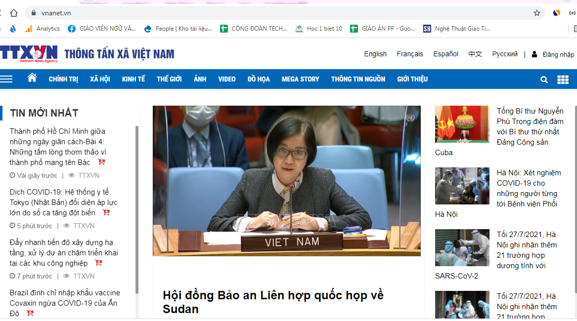
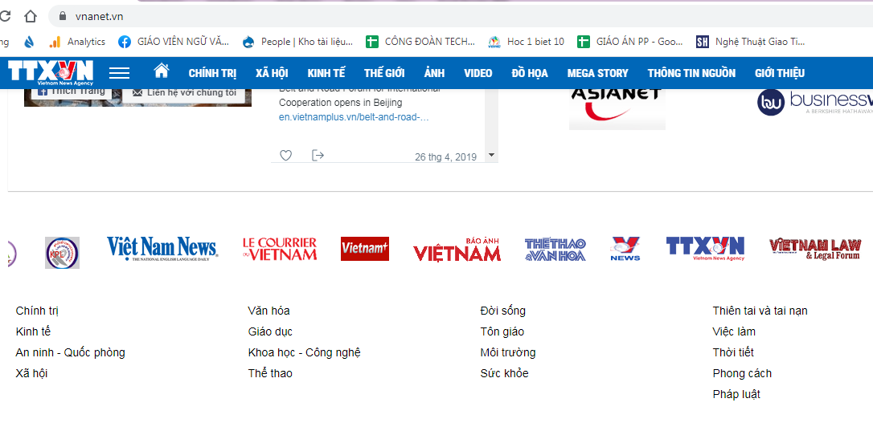
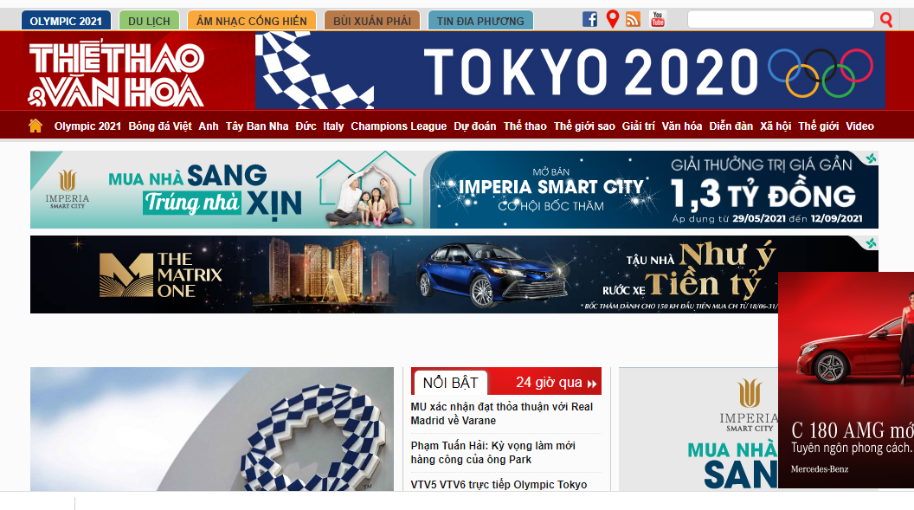

Slide 7
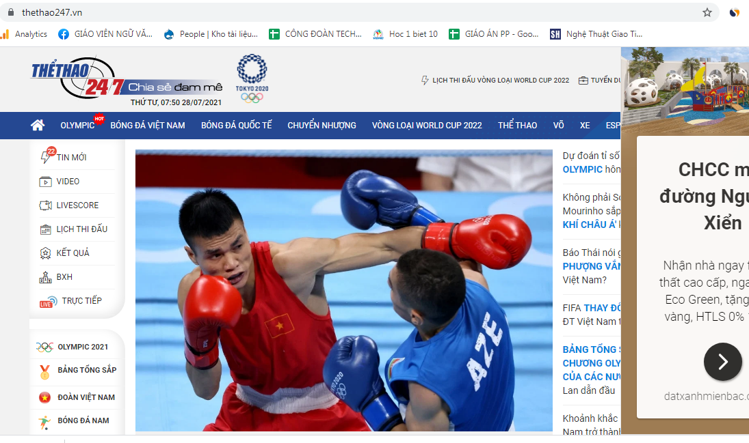
Truy cập vào trang khác em thích
Ví dụ: https://thethao247.vn
Địa chỉ của trang web thể thao https://thethao247.vn
không cùng địa chỉ website với https://vnanet.vn

Slide 8
KẾT LUẬN:
Hệ thống các website có liên kết với
nhau trên Internet được gọi là World
Wide Web (gọi tắt là web, viết tắt WWW).
WWW tạo thuận lợi cho việc tìm kiếm
và thu thập thông tin, chia sẻ suy nghĩ và
khám phá của mình với mọi người.

Slide 9
2. Trình duyệt web
Hoạt động 2:
Để truy cập thông tin trên các website, em cần những
thiết bị hay phần mềm nào sau đây:
1) Máy tính hoặc điện thoại di động kết nối Internet
Phần cứng
2) Phần mềm tìm kiếm thông tin
3) Phần mềm trình duyệt web
Phần mềm

Slide 10
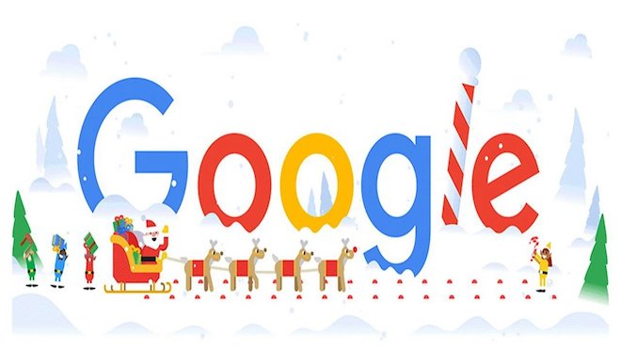


CÂU HỎI
Vậy em hiểu như thế nào là phần mềm trình duyệt web?
Trình duyệt web là một phần mềm ứng dụng để truy cập và xem nội dung của website.

Slide 11



Ngoài google và coccoc, có những phần mềm trình duyệt nào khác?

Slide 12
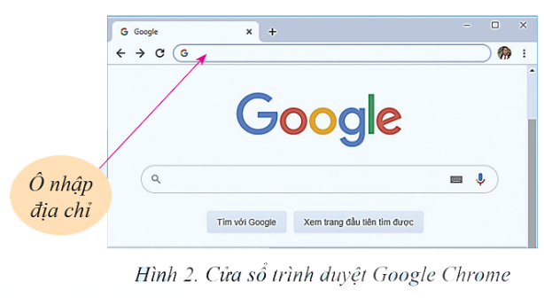
Các bước truy cập
1 trang web:
B1: Mở trình duyệt web
B2: Gõ địa chỉ của trang
web vào ô địa chỉ trong
cửa sổ của trình duyệt.

Slide 13

Kết luận:
Trình duyệt web là một phần mềm ứng dụng để
truy cập và xem nội dung của website.
Một số trình duyệt web thông dụng hiện nay:
Google Chrome, Mozilla Firefox, Côc Côc và Safari.
Để truy cập vào một trang web, chỉa cần mở trình
duyệt web và gõ địa chỉ của trang web đó vào ô địa
chỉ trong cửa sổ của trình duyệt.

Slide 14
TỔNG KẾT NỘI DUNG
www là sự liên kết giữa các website để tạo ra một mạng lưới các website. WWW kết nối và chia sẻ các nguồn thông tin trên Internet
Trình duyệt là một phần mềm ứng dụng để truy cập và xem nội dung của website

Slide 15
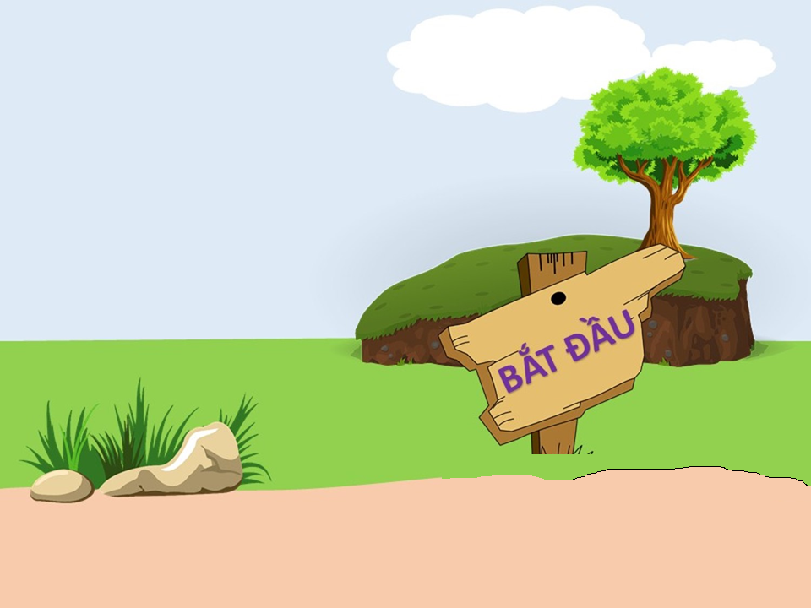
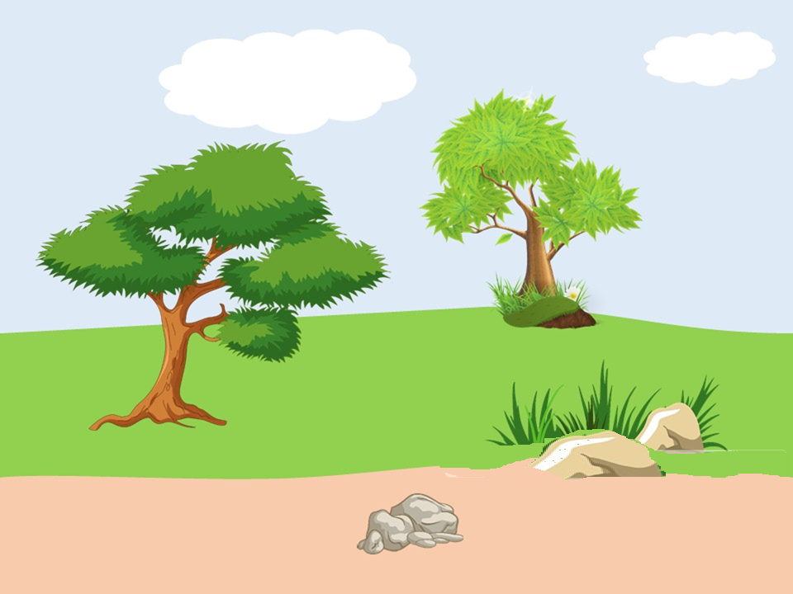


VƯỢT CHƯỚNG
NGẠI VẬT

Slide 16

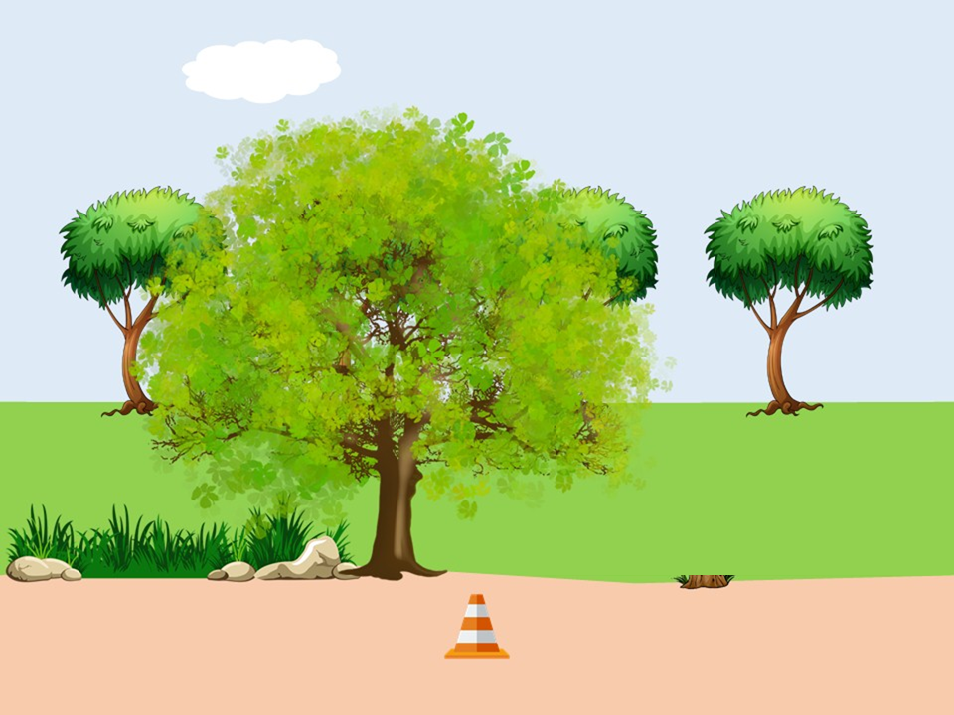


Câu 1. Website nào sau đây được sử dụng để tra cứu một số từ mới bằng Tiếng anh ?
a. https://dantri.com.vn
b. https://dictionary.cambridge.org
c. https://languages.oup.com
Đáp án: B và C

Slide 17
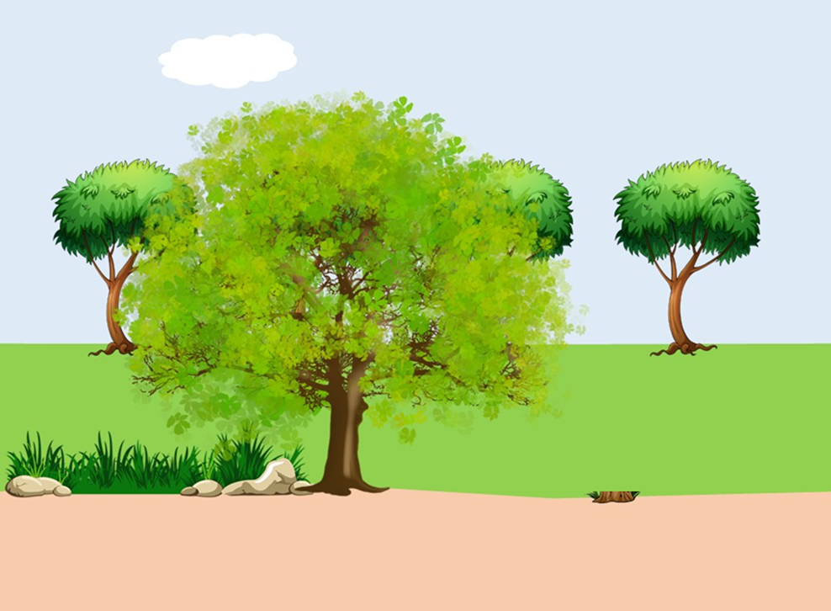
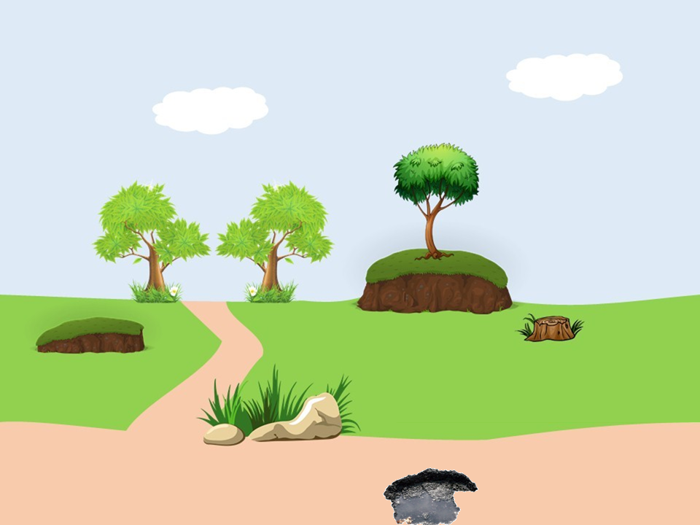

Câu 2. Câu phát biểu đúng là?
a. WWW là mạng lưới các website trên Internet
b. Cần phải khởi động tất cả các trình duyệt mới truy cập được thông tin trên WWW
c. Chỉ cần khởi động trình duyệt web là lập tức truy cập được trang web tin tức
Đáp án: a

Slide 18
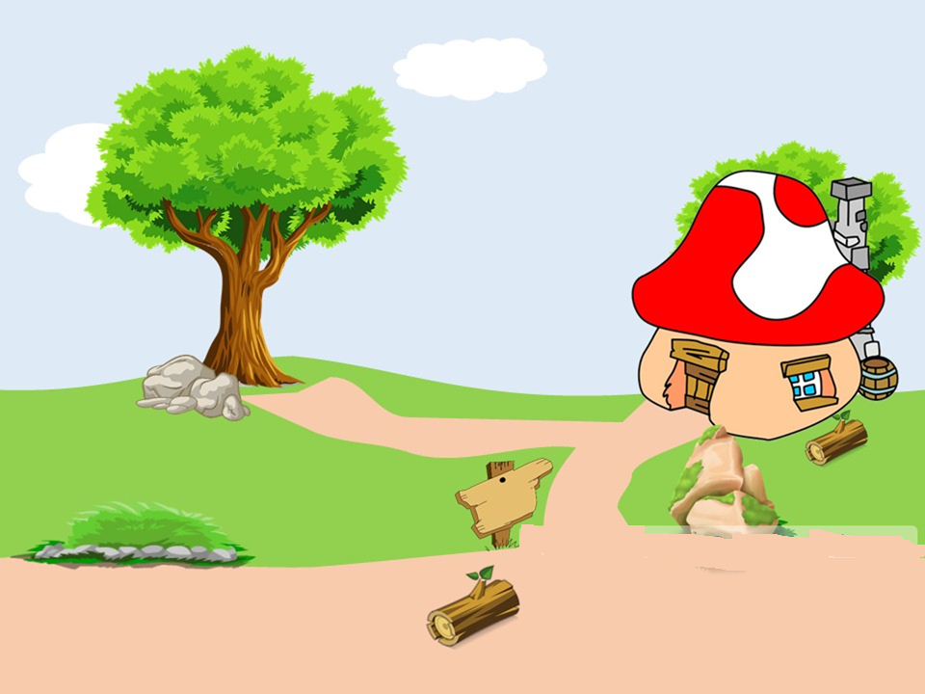





Câu 3. Phát biểu nào sau đây là đúng?
Trình duyệt web là một trang web
Trình duyệt web là một website
Trình duyệt web là một phần mềm ứng dụng cho phép truy cập thông tin trên Internet.
Đáp án: C

Slide 19
BÀI TẬP LUYỆN TẬP
Chỉ ra thứ tự các bước sau để truy cập vào một website?
Gõ địa chỉ website vào cửa sổ trình duyệt
Truy cập trình duyệt web
Tìm trình duyệt trên máy tính
Xem thông tin trên website
3
2
1
4

Slide 20
BÀI TẬP VẬN DỤNG
Hãy làm quen với trình duyệt web bằng cách thực hiện các bước sau:
Khởi động một trình duyệt trên máy tính (Google chrome, Coccoc…)
Quan sát và tìm thành phần chính trên cửa sổ trình duyệt
Nhập địa chỉ website http://google.com, nhấn phím enter và quan
sát kết quả hiển thị trên website. Sau đó nhập các địa chỉ website khác
để biết thêm các thông tin về website đó.

Slide 21
CỦNG CỐ, DẶN DÒ VỀ NHÀ
1. Ôn lại kiến thức đã học
2. Hoàn thành phần BT trong sgk
3. Xem trước nội dung bài 3 chủ đề C

Slide 22

CẢM ƠN CÁC EM
ĐÃ LẮNG NGHE
BÀI GIẢNG

